Slide 1
Cómo hacer la copia de seguridad de la base de datos Oracle
Uriel Gustavo Padilla Bustamante.

Slide 2
Copia de seguridad Oracle.
Iperius Backup es un software para realizar copias de seguridad de la base de datos Oracle de forma sencilla y eficaz.
Realiza copias de seguridad de Oracle de forma automática y en caliente, sin necesidad de detener ningún servicio, y con la posibilidad de transferencias automáticas FTP y SFTP.
Iperius es compatible con todas las versiones de Oracle 9i, 10g y 11g, 12c, y Express Edition (XE).

Slide 3
El único requisito necesario para realizar una copia de seguridad de la base de datos Oracle (copia de seguridad en línea) es que las bases de datos estén configuradas en el modo ARCHIVELOG.
Para la copia de seguridad de servidores conectados en red es necesario instalar:
Oracle Client (RMAN) en el equipo donde se ejecuta Iperius, y utilizar la cuenta sys.

Slide 4
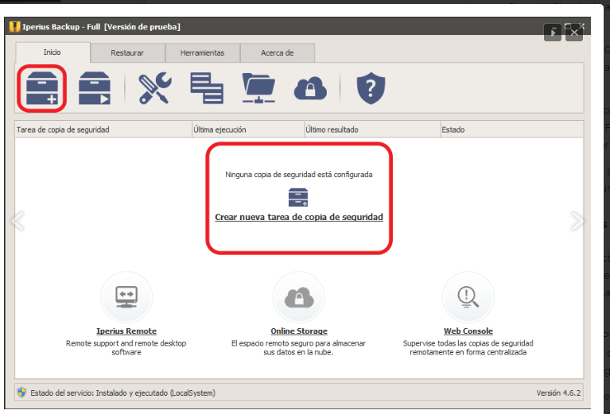
Creamos en primer lugar una nueva operación de copia de seguridad:

Slide 5
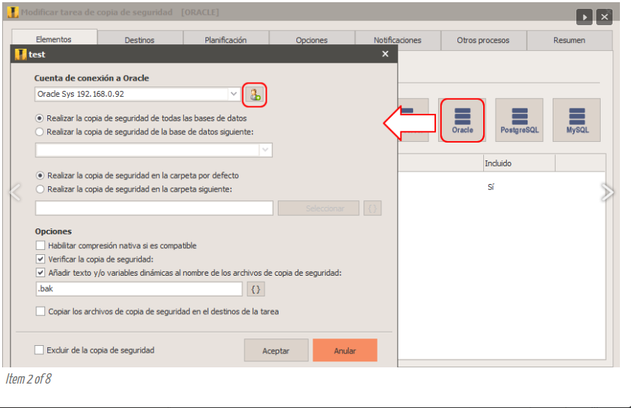
Agregamos una copia de seguridad de la base de datos Oracle haciendo clic en el botón correspondiente:

Slide 6
Lo primero que necesitamos es crear una cuenta para la conexión a la base de datos-
Para bases de datos locales utilizamos generalmente el nombre de usuario “system”, mientras que para bases de datos en red o remotas es aconsejable utilizar el nombre de usuario “sys”.
Ahora podemos probar que la conexión funcione haciendo clic en el botón correspondiente y especificando el nombre de una base de datos a la que conectarse.

Slide 7
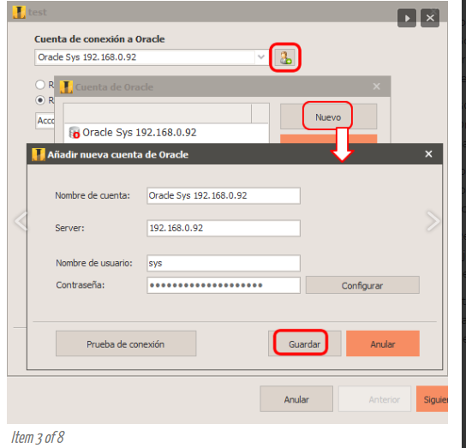

Slide 8
La cuenta que acabamos de crear se podrá seleccionar en la ventana de configuración de la copia de seguridad.
Una vez seleccionada la cuenta de conexión, pasamos a las opciones siguientes, donde podemos configurar la copia de seguridad automática de todas las bases de datos (solo es posible en servidores locales).
seleccionar una única base de datos (se puede crear una entrada para cada base de datos), o escribir los nombres de bases de datos específicas separadas por comas.

Slide 9
La opción siguiente nos permite elegir la carpeta de destino de la copia de seguridad.
Si estamos realizando la copia de seguridad de un servidor remoto y no conocemos las rutas, es aconsejable dejar la carpeta por defecto.
Si la base de datos está en el mismo servidor en el que está instalado Iperius Backup, también podemos configurar las variables especiales para hacer dinámico el nombre de la carpeta

Slide 10
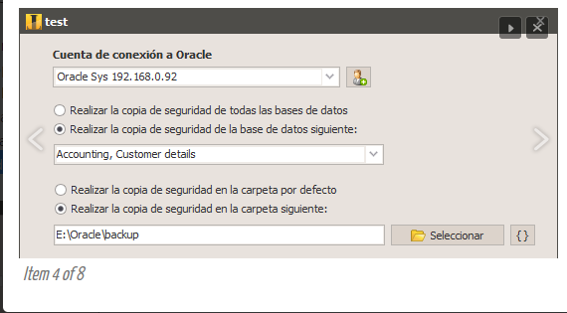
por ejemplo añadiendo el nombre del día de la semana o el nombre del mes.

Slide 11
Entre las otras opciones que podemos seleccionar:
compresión nativa (el archivo de copia de seguridad de una base de datos se crea ya comprimido en el disco).
a verificación de los archivos de copia de seguridad, y la posibilidad de dar un nombre personalizado al archivo de copia de seguridad gracias a las variables especiales.

Slide 12
La última opción (“Copiar los archivos de copia de seguridad en los destinos de la tarea”) hace que el programa realice una copia automática adicional de los archivos de copia de seguridad en los destinos de la tarea (panel “Destinos”).
La inclusión de destinos adicionales es opcional, porque ya hemos especificado una carpeta donde guardar las copias de seguridad directamente en la entrada.
Sin embargo, como parte de una estrategia de copia de seguridad más compleja, podemos copiar automáticamente las copias de seguridad de las bases de datos a otros destinos.

Slide 13
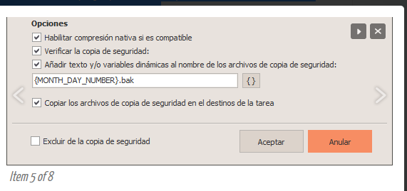

Slide 14
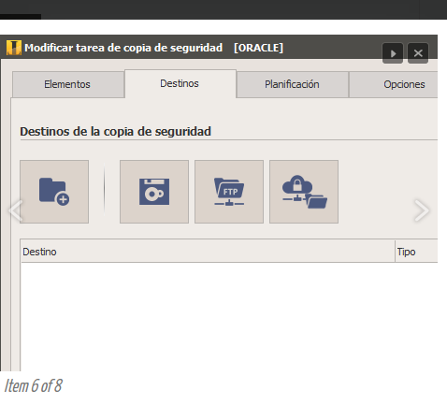

Slide 15
En los cuadros siguientes podemos configurar la programación para realizar copias de seguridad automáticas en determinados días y horarios, y las notificaciones por correo electrónico
En el último panel, le damos un nombre a la operación de copia de seguridad y hacemos clic en el botón Aceptar para guardar la configuración.

Slide 16
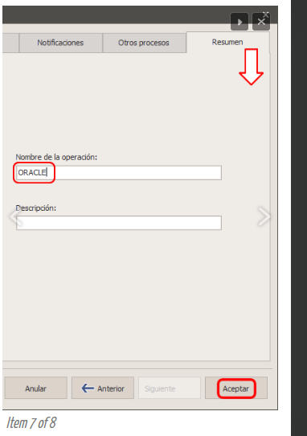

Slide 17
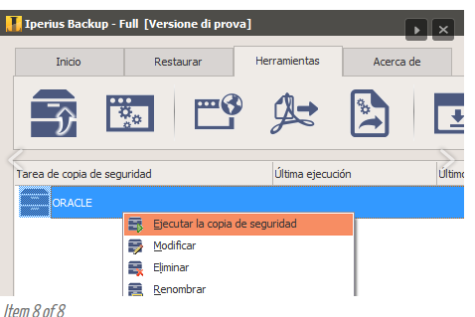
Una vez creada nuestra nueva operación de copia de seguridad, podemos ejecutarla de inmediato haciendo clic derecho y seleccionando la opción “Realizar copia de seguridad”.

Slide 18
Con RMAN
En Oracle, usa un comando de Recovery Manager (RMAN), como este:
RMAN> run {
allocate channel disk1 device type disk;
backup database plus archivelog;
}
Este comando realizará una copia de seguridad de la base de datos con los registros de archivo y escribirá el archivo de respaldo en el disco.

Slide 19
Configuración RMAN para copias de seguridad
RMAN se instala con el software de Oracle y se coloca en el directorio ORACLE_HOME / bin /. RMAN puede usar un catálogo para rastrear y administrar las copias de seguridad, o puede usar el archivo de control de la base de datos para este propósito.
Para configurar RMAN, cree un usuario que sea el propietario del catálogo y concédale una cuota en el espacio de tabla donde el esquema va a vivir, así como la función RECOVERY_CATALOG_OWNER. A continuación, cree el catálogo utilizando la línea de comandos RMAN:

Slide 20
>rman
RMAN> connect target
connected to target database: DBDEV1 (DBID=280973718)
— DBDEV1 will be the database that will have the catalog schema.
If another database is to have the catalog, the connect
catalog string will have the database as part of the
string: rman/rmanpswdRMANCAT
RMAN> connect catalog rman/rmanpswd
connected to recovery catalog database
RMAN> create catalog
recovery catalog created
RMAN> register database;
database registered in recovery catalog
starting full resync of recovery catalog
full resync complete
RMAN>

Slide 21
Donde esta el log Oracle
Se puede de 2 maneras, con query o en la EM.
Esto funciona tanto en windows, unix,
Query
1.) SQL> show parameters dump
Ahora busca el valor del parámetro llamado: background_dump_dest

Slide 22
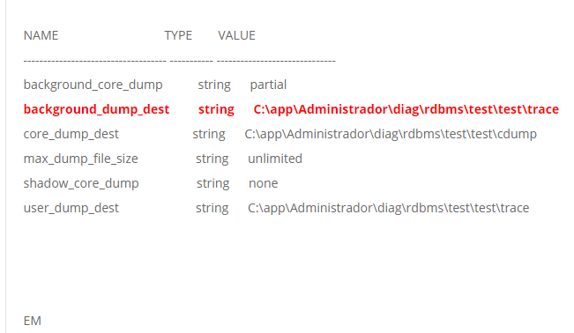

Slide 23
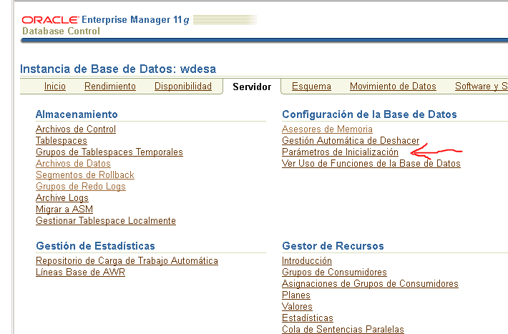
EM
1.) En el clic en Parámetros de Inicialización en la pestaña de servidor

Slide 24
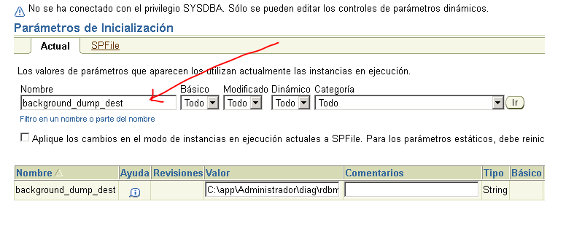
Luego en parámetros : background_dump_dest

